Slide 1
Тема:
«Повторение пройденного по теме
«Имя прилагательное»

Slide 2
Общее значение
Часть речи
Морфологические признаки
Вопросы
Синтаксическая роль

Slide 3
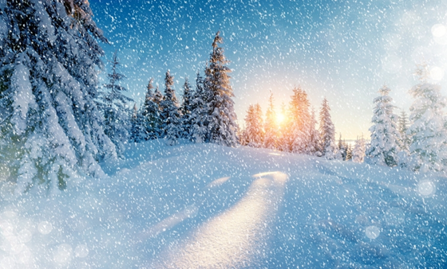

Slide 4
Вставьте пропущенные буквы. Выпишите из текста прилагательные вместе с существительными, к которым они относятся. Укажите род, число, падеж прилагательных.
Белка- самый симпатичн..й обитатель л..сов. Большеглазая, ушастенькая мордочка с пышн..ми усами, задорн..й пушистый хвост, гибкое тельце – прелесть, а не зверёк! Очень любит лесные орехи и грибы, которые сушит, наколов на сучок. Для ноч..вки она строит гнездо с крыш..й. В этом же гнезде она летом бельчат выкармливает. Есть у белки и страшный враг- куница. Как ни ловк.. и быстр.. белка, куница её часто догоняет и ловит. А иногда может схватить и ночью, прямо в гнезде.
Ответьте на вопросы.
1.Выберите верное утверждение.
1. Белка – обитатель лесов.
2. Осенью в гнезде выкармливает бельчат.
3. Белка собирает шишки и сушит их.
4. Куница – враг белки.
2. Сделайте морфологический разбор имени прилагательного с пышными усами.

Slide 5
Запишите в таблицу словосочетания, распределяя их по видам орфограмм. Вставьте пропущенные буквы.
Ветер свеж.., , в холодн… воду, ароматн… ландыша, песок сыпуч.., в больш..м овраге, в пахуч..й хвое, серебрист… паутину, в хорош..м настроении, лицом пригож.., в зимн… ночи, пирог горяч…, на весен… солнышке, , в колюч..м кустарнике , в дальн… дорогу, денёк хорош, на чуж..й земле.
Гласные в падежных окончаниях прилагательных | О – Е после шипящих в окончаниях прилагательных | Правописание кратких прилагательных с основой на шипящую

